Slide 1



Broken Hill July 2019
14
Ολιγοπώλιο
Broken Hill July 2019
Revised by Solina Lindahl

Slide 2
ΤΙ ΘΑ ΜΑΘΕΤΕ ΣΕ ΑΥΤΟ ΤΟ ΚΕΦΑΛΑΙΟ
Broken Hill July 2019
Τι είναι το ολιγοπώλιο και γιατί εμφανίζεται;
Γιατί οι ολιγοπωλιακές επιχειρήσεις ωφελούνται από τη συμπαιγνία (σύμπραξη με αθέμιτα μέσα και με ποιο τρόπο πλήττονται οι καταναλωτές από αυτήν;
Με ποιο τρόπο οι πληροφορίες που αποκτούμε από τη θεωρία παιγνίων (game theory) μας βοηθούν να κατανοήσουμε τη στρατηγική συμπεριφορά των ολιγοπωλιακών επιχειρήσεων;
Γιατί η αντιμονοπωλιακή πολιτική, η οποία αποσκοπεί στην αποτροπή των συμπαιγνιών μεταξύ των ολιγοπωλιακών επιχειρήσεων, αποτελεί μια κρίσιμη λειτουργία του κράτους;

Slide 3
Η ΕΠΙΚΡΑΤΗΣΗ ΤΟΥ ΟΛΙΓΟΠΩΛΙΟΥ
Broken Hill July 2019
Το ολιγοπώλιο είναι ένας κλάδος με έναν μικρό μόνο αριθμό παραγωγών. Ο παραγωγός σε έναν τέτοιον κλάδο είναι γνωστός ως ολιγοπωλιακή επιχείρηση ή ολιγοπωλητής.
Όταν καμία επιχείρηση δεν είναι μονοπώλιο, αλλά οι παραγωγοί παρόλα αυτά συνειδητοποιούν ότι μπορούν να επηρεάσουν τις αγοραίες τιμές, τότε ο κλάδος χαρακτηρίζεται από ατελή ανταγωνισμό.

Slide 4
ΜΕΤΡΩΝΤΑΣ ΤΟ ΟΛΙΓΟΠΩΛΙΟ
Broken Hill July 2019
Για να έχουν μια καλύτερη εικόνα της διάρθρωσης της αγοράς, οι οικονομολόγοι συχνά, χρησιμοποιούν το δείκτη HHI (Herfindahl–Hirschman Index).
Ο HHI για έναν κλάδο, είναι το άθροισμα των τετραγώνων του μεριδίου αγοράς (επί των πωλήσεων) κάθε επιχείρησης.
Για παράδειγμα, εάν υπάρχουν τρεις επιχειρήσεις με μερίδιο αγοράς 60%, 25%, και 15%, τότε:
HHI = 60² + 25² + 15² = 4.450

Slide 5
HHI: ΟΔΗΓΙΕΣ ΤΟΥ ΥΠΟΥΡΓΕΙΟΥ ΔΙΚΑΙΟΣΥΝΗΣ (ΤΩΝ ΗΠΑ)
Broken Hill July 2019
Ένας δείκτης HHI με τιμή χαμηλότερη από 1.500, υποδηλώνει έναν κλάδο με χαμηλή συγκέντρωση..
Ένας ΗΗΙ με τιμές μεταξύ 1.500 και 2.500 υποδηλώνει μέτρια συγκέντρωση.
Ένας ΗΗΙ μεγαλύτερος των 2.500 υποδηλώνει έναν κλάδο με υψηλή συγκέντρωση.
Σε κλάδους μέτριας ή υψηλής συγκέντρωσης, οι συγχωνεύσεις μεταξύ επιχειρήσεων, οι οποίες αυξάνουν τον ΗΗΙ, θα τύχουν εξονυχιστικού ελέγχου από τους οικονομολόγους του Υπουργείου Δικαιοσύνης και, δυνητικά, πιθανότατα θα απαγορευτούν.

Slide 6
ΚΑΤΑΝΟΩΝΤΑΣ ΤΟ ΟΛΙΓΟΠΩΛΙΟ: ΔΥΟΠΩΛΙΟ
Broken Hill July 2019
Ένα ολιγοπώλιο που αποτελείται από δύο μόνο επιχειρήσεις είναι ένα δυοπώλιο.
Κάθε επιχείρηση ονομάζεται δυοπωλητής.
Εάν επρόκειτο για τέλεια ανταγωνιστικό κλάδο, κάθε επιχείρηση θα είχε κίνητρο να παράγει περισσότερο, όσο η αγοραία τιμή βρισκόταν πάνω από το οριακό κόστος

Slide 7
ΚΑΤΑΝΟΩΝΤΑΣ ΤΟ ΟΛΙΓΟΠΩΛΙΟ: ΣΥΝΕΡΓΑΣΙΑ
Broken Hill July 2019
Μία πιθανότητα είναι ότι οι δύο επιχειρήσεις θα αποφασίσουν να συμπράξουν (να εμπλακούν σε κάποιου είδους συμπαιγνία), να συνεργαστούν για να αυξήσουν τα κοινά τους κέρδη.
Η πιο ισχυρή μορφή μιας τέτοιου είδους σύμπραξης είναι το καρτέλ, μία συμφωνία μεταξύ των παραγωγών που προσδιορίζει την επιτρεπόμενη ποσότητα παραγωγής από κάθε έναν.
– Το πιο γνωστό καρτέλ παγκοσμίως είναι ο Οργανισμός Πετρελαιοπαραγωγών Κρατών (ΟΠΕΚ), ο οποίος περιγράφεται στο πλαίσιο Τα Οικονομικά σε Δράση, αργότερα στο κεφάλαιο αυτό.

Slide 8
Αθέμιτη Σύμπραξη (συμπαιγνία) και Ανταγωνισμός
Broken Hill July 2019
Όταν οι επιχειρήσεις παραβλέπουν τα αποτελέσματα των ενεργειών τους στα κέρδη των άλλων εταιρειών, αναπτύσσουν μη συνεργατική συμπεριφορά.

Slide 9
Αθέμιτη Σύμπραξη (συμπαιγνία) και Ανταγωνισμός
Broken Hill July 2019
1. Ένα θετικό αποτέλεσμα ποσότητας: μία επιπλέον μονάδα πωλείται, αυξάνοντας το συνολικό έσοδο κατά την τιμή στην οποία πωλείται αυτή η μονάδα.
2. Ένα αρνητικό αποτέλεσμα τιμής: προκειμένου να πωληθεί μία επιπλέον μονάδα, ο μονοπωλητής θα πρέπει να μειώσει την αγοραία τιμή σε όλες τις πωλούμενες μονάδες.

Slide 10
ΠΑΙΓΝΙΑ ΠΟΥ ΠΑΙΖΟΥΝ ΟΙ ΟΛΙΓΟΠΩΛΙΑΚΕΣ ΕΠΙΧΕΙΡΣΕΙΣ
Broken Hill July 2019
Η μελέτη της συμπεριφοράς σε καταστάσεις αλληλεξάρτησης είναι γνωστή ως θεωρία παιγνίων (game theory).
Η θεωρία αυτή έχει πολλές εφαρμογές όχι μόνο στα οικονομικά αλλά επίσης και σε θέματα στρατηγικής σε στρατιωτικό επίπεδο, στην πολιτική και σε άλλες κοινωνικές επιστήμες.

Slide 11
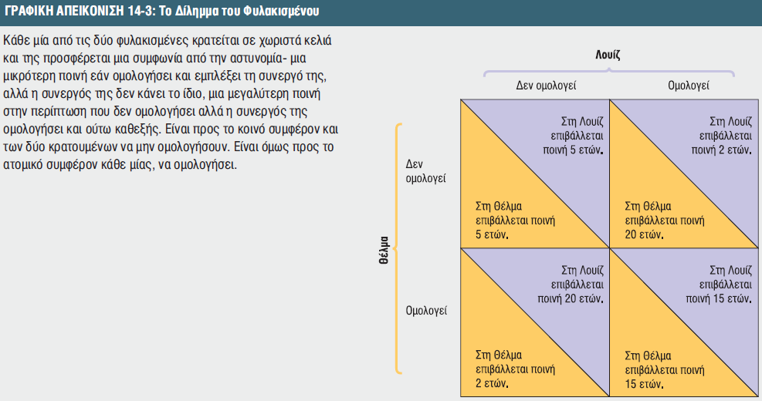
Το Δίλημμα του Φυλακισμένου
Broken Hill July 2019

Slide 12
ΤΟ ΔΙΛΛΗΜΑ ΤΟΥ ΦΥΛΑΚΙΣΜΕΝΟΥ
Broken Hill July 2019
Το δίλημμα του φυλακισμένου είναι ένα παίγνιο.
Το παίγνιο βασίζεται σε δύο βασικές αρχές:
Κάθε παίκτης έχει κίνητρο να επιλέξει μια δραστηριότητα που ωφελεί τον ίδιο, εις βάρος του άλλου παίκτη.
Όταν και οι δύο παίκτες ενεργούν με αυτόν τον τρόπο, αμφότεροι επιδεινώνουν τη θέση τους σε σχέση με το εάν λειτουργούσαν συνεργατικά.

Slide 13
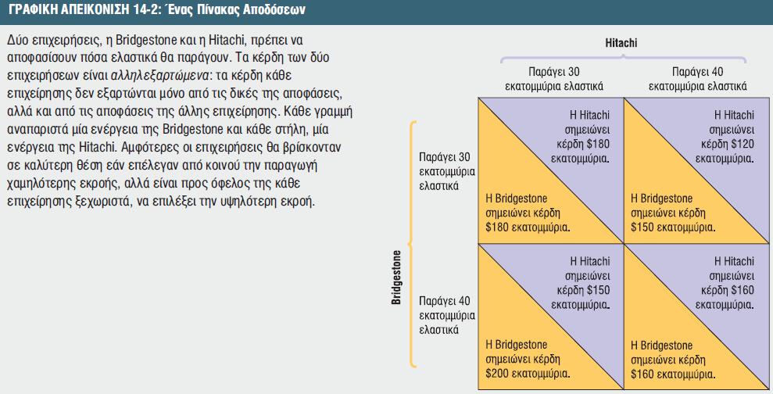
ΤΟ ΔΙΛΛΗΜΑ ΤΟΥ ΦΥΛΑΚΙΣΜΕΝΟΥ ΓΙΑ ΤΙΣ ΕΠΙΧΕΙΡΗΣΕΙΣ: ΠΙΝΑΚΑΣ ΑΠΟΔΟΣΕΩΝ
Broken Hill July 2019

Slide 14
ΤΟ ΔΙΛΛΗΜΑ ΤΟΥ ΦΥΛΑΚΙΣΜΕΝΟΥ: ΣΤΡΑΤΗΓΙΚΗ
Broken Hill July 2019
Μια ενέργεια αποτελεί κυρίαρχη (δεσπόζουσα) στρατηγική όταν πρόκειται για την καλύτερη ενέργεια του παίκτη, ανεξαρτήτως της όποιας ενέργειας του άλλου παίκτη.
Η ισορροπία (κατά) Nash, γνωστή επίσης και ως μη συνεργατική ισορροπία, προκύπτει όταν κάθε παίκτης σε ένα παίγνιο επιλέγει την ενέργεια που μεγιστοποιεί τα οφέλη του, με δεδομένες τις ενέργειες των άλλων παικτών, μη λαμβάνοντας υπόψη τις επιπτώσεις της ενέργειάς του αυτής στις αποδόσεις που λαμβάνουν οι άλλοι παίκτες.

Slide 15
ΥΠΕΡΒΑΙΝΟΝΤΑΣ ΤΟ ΔΙΛΛΗΜΑ ΤΟΥ ΦΥΛΑΚΙΣΜΕΝΟΥ
Broken Hill July 2019
Μια επιχείρηση υιοθετεί στρατηγική συμπεριφορά όταν επιχειρεί να επηρεάσει τη μελλοντική συμπεριφορά άλλων επιχειρήσεων.
Μια στρατηγική του τύπου «μία σου και μία μου» συνίσταται στο το να παίζει κάποιος συνεργατικά στην αρχή και εν συνεχεία να κάνει ό,τι έκανε ο άλλος παίκτης την προηγούμενη περίοδο.
Μια ολιγοπωλιακή επιχείρηση ελπίζει συνήθως ότι θα διατηρηθεί στην αγορά για πολλά χρόνια και γνωρίζει ότι η απόφασή της σήμερα σε σχέση με το αν θα κλέψει εις βάρος των αντιπάλων της είναι πιθανό να επηρεάσει τον τρόπο που θα την αντιμετωπίζουν οι άλλες επιχειρήσεις στο μέλλον

Slide 16
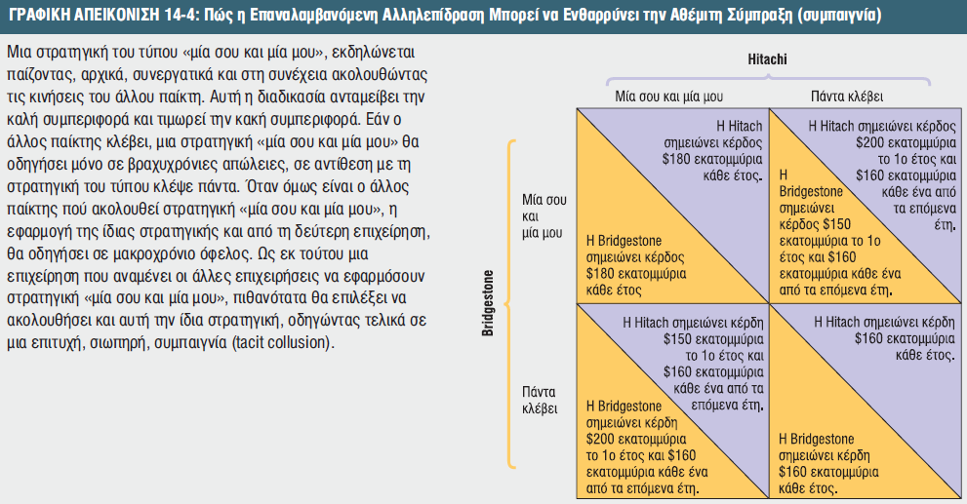
Πώς η Επαναλαμβανόμενη Αλληλεπίδραση Μπορεί να Ενθαρρύνει την Αθέμιτη Σύμπραξη
Broken Hill July 2019

Slide 17
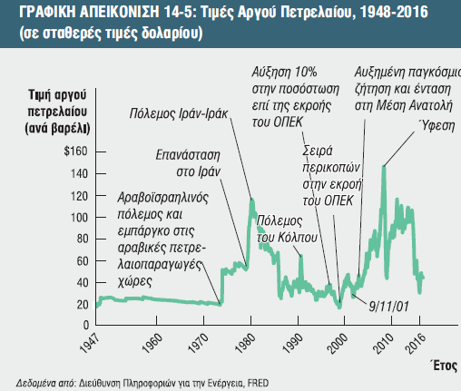
ΤΑ ΟΙΚΟΝΟΜΙΚΑ ΣΕ ΔΡΑΣΗ: ΤΑ ΠΑΝΩ ΚΑΙ ΤΑ ΚΑΤΩ ΤΟΥ ΚΑΡΤΕΛ ΠΕΤΡΕΛΑΙΟΥ
Broken Hill July 2019

Slide 18
ΤΟ ΟΛΙΓΟΠΩΛΙΟ ΣΤΗΝ ΠΡΑΞΗ
Broken Hill July 2019
Η αντιμονοπωλιακή πολιτική περιλαμβάνει προσπάθειες της κυβέρνησης να αποτρέψει ολιγοπωλιακούς κλάδους να μετατραπούν σε ή να συμπεριφέρονται σαν μονοπώλια.
Μία από τις πιο γνωστές πρώιμες ενέργειες της αντιμονοπωλιακής πολιτικής υπήρξε η διάσπαση της Standard Oil το 1911. (Τα συστατικά της μέρη αποτέλεσαν τον πυρήνα πολλών εκ των σημερινών μεγάλων εταιρειών πετρελαίου – η Standard Oil του New Jersey, έγινε η Exxon, η Standard Oil της Νέας Υόρκης έγινε η Mobil και ούτω καθεξής).

Slide 19
Σιωπηρή Συμπαιγνία και Πόλεμος Τιμών
Broken Hill July 2019
Παρά το ότι η σιωπηρή συμπαιγνία είναι κοινή πρακτική, σπάνια επιτρέπει στις ολιγοπωλιακές επιχειρήσεις του κλάδου να πιέσουν ανοδικά τις τιμές προς το μονοπωλιακό επίπεδό τους
Ως εκ τούτου, αυτού του είδους η αθέμιτη σύμπραξη βρίσκεται αρκετά μακριά από το τέλειο:
Yπάρχουν τέσσερις παράγοντες που καθιστούν δύσκολο για έναν κλάδο να συνεργαστεί με στόχο την εδραίωση υψηλών τιμών.
Μικρότερη Συγκέντρωση.
Σύνθετα Προϊόντα και Συστήματα Τιμολόγησης.
Διάσταση Συμφερόντων.
Διαπραγματευτική Δύναμη των Αγοραστών

Slide 20
ΔΙΑΦΟΡΟΠΟΙΗΣΗ ΠΡΟΙΟΝΤΟΣ ΚΑΙ ΗΓΕΣΙΑ ΤΙΜΗΣ (1 από 2)
Broken Hill July 2019
Οι ολιγοπωλητές θεωρούν ευπρόσδεκτη την πρόσθετη δύναμη στην αγορά, που προέρχεται από την αντίληψη των καταναλωτών ότι τα προϊόντα τους είναι διαφορετικά από αυτά των ανταγωνιστών τους.
Διαφοροποίηση προϊόντος είναι η προσπάθεια μιας επιχείρησης να πείσει τους αγοραστές ότι το προϊόν της είναι διαφορετικό από τα προϊόντα των άλλων επιχειρήσεων στον κλάδο.

Slide 21
ΔΙΑΦΟΡΟΠΟΙΗΣΗ ΠΡΟΙΟΝΤΟΣ ΚΑΙ ΗΓΕΣΙΑ ΤΙΜΗΣ (2 από 2)
Broken Hill July 2019
Στην ηγεσία τιμής, μια επιχείρηση καθορίζει πρώτη τις τιμές της και οι άλλες επιχειρήσεις ακολουθούν στη συνέχεια.
Οι επιχειρήσεις που έχουν κάποιου είδους σιωπηρή συνεννόηση να μην ανταγωνίζονται στην τιμή, εμπλέκονται συχνά σε έντονο, μη τιμολογιακό ανταγωνισμό, χρησιμοποιώντας τη διαφήμιση και άλλα μέσα για να προσπαθήσουν να αυξήσουν τις πωλήσεις τους.

Slide 22
Πόσο Σημαντικό Είναι το Ολιγοπώλιο;
Broken Hill July 2019
Όταν προσπαθούμε να αναλύσουμε το ολιγοπώλιο, ο συνήθης τρόπος σκέψης των οικονομολόγων – αναρωτώμενοι αρχικά πώς θα συμπεριφερθούν τα μεμονωμένα άτομα που κινούνται με βάση το ατομικό τους συμφέρον και στη συνέχεια αναλύοντας τις ενέργειές τους – δεν λειτουργεί τόσο καλά όσο θα θέλαμε, διότι δεν γνωρίζουμε εάν οι αντίπαλες επιχειρήσεις θα υιοθετήσουν μια μη συνεργατική συμπεριφορά ή θα καταφέρουν να επιτύχουν κάποιου είδους αθέμιτη σύμπραξη.

